Slide 1








KHỞI ĐỘNG

Slide 2






Thứ ..... ngày .... tháng .... năm .....

Slide 3
Khám phá

Slide 4
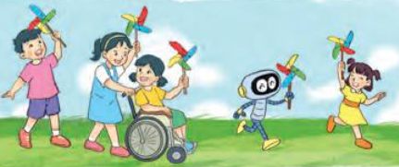


Mỗi chong chóng có 4 cánh. Hỏi 5 chong chóng có bao nhiêu cánh?
4 X 5 = ?
4 + 4 + 4 + 4 + 4 = 20
4 X 5 = 20

Slide 5


Hoàn thành bảng nhân 4
Thêm 4 vào kết quả của 4 x 2 ta được kết quả của 4 x 3
Bảng nhân 4
4 x 1 = 4
4 x 2 = 8
4 x 3 = ?
4 x 4 = ?
4 x 5 = ?
4 x 6 = ?
4 x 7 = ?
4 x 8 = ?
4 x 9 = ?
4 x 10 = 40

Slide 6
Bảng nhân 4
4 x 1 =
4 x 2 =
4 x 3 =
4 x 4 =
4 x 5 =
24
4
4 x 6 =
4 x 7 =
4 x 8 =
4 x 9 =
4 x 10 =
8
28
12
32
16
36
20
40

Slide 7
Hoạt động

Slide 8


1. Số
x | 4 | 4 | 4 | 4 | 4 | 4
 | 2 | 3 | 5 | 7 | 9 | 10
 | 8 | ? | ? | ? | ? | ?
12
20
28
36
40

Slide 9

2. Nêu các số còn thiếu.
4
8
12
?
?
24
?
32
?
40
a)
16
20
28
36
+4
+4
40
36
32
?
?
20
?
12
?
4
b)
28
24
16
8
- 4
- 4

Slide 10



3. Mỗi ô tô con có 4 bánh xe. Hỏi 8 ô tô như vậy có bao nhiêu bánh xe?
Tóm tắt
1 ô tô : 4 bánh xe
8 ô tô : ? Bánh xe

Slide 11
3. Mỗi ô tô con có 4 bánh xe. Hỏi 8 ô tô như vậy có bao nhiêu bánh xe?
8 ô tô con có số bánh xe là:
8 x 4 = 32 (bánh xe)
Đáp án: 32 bánh xe

Slide 12



